Slide 1

Литературная викторина по «Денискиным рассказам»
В.Ю Драгунского
Составила Колосова О.А., учитель начальных классов МОУ Лесная СОШ

Slide 2


Slide 3
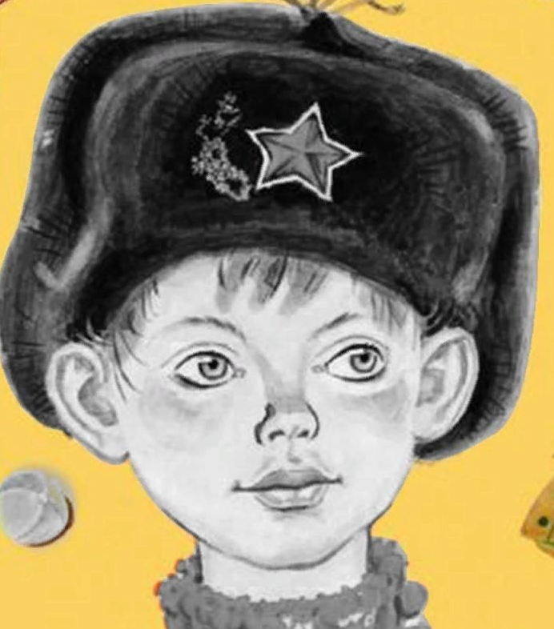
Почему Виктор Драгунский выбрал имя Дениска для главного героя своих рассказов?

Slide 4
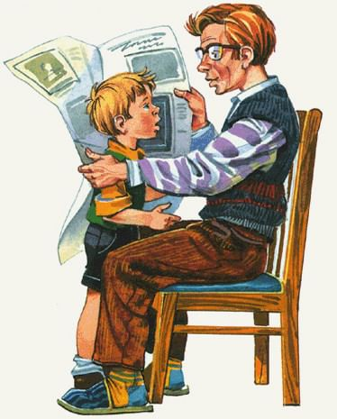
Вспомните фамилию Дениса в рассказах:
    Матроскин
    Кораблёв
    Якорев

Slide 5

Как звали лучшего друга главного героя «Денискиных рассказов»:
      Юрка
      Мишка
      Серёжка

Slide 6
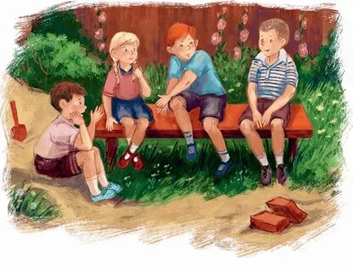
Во дворе у Дениски и Мишки были друзья, назовите их имена:
    Ленка и Серёжка
    Галя и Леонид
    Алёнка и Костик

Slide 7
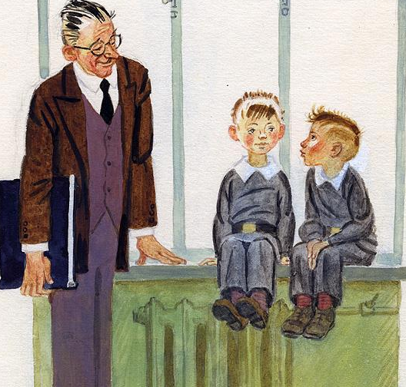
Что любит Мишка?
  классическую музыку
  фильмы про шпионов
  еду, котят и бабушку

Slide 8
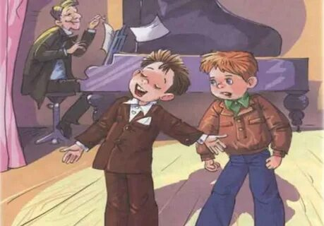
Произведения какого композитора играл учитель в рассказе «Что любит Мишка?»
      Шопен
      Бетховен
      Моцарт

Slide 9
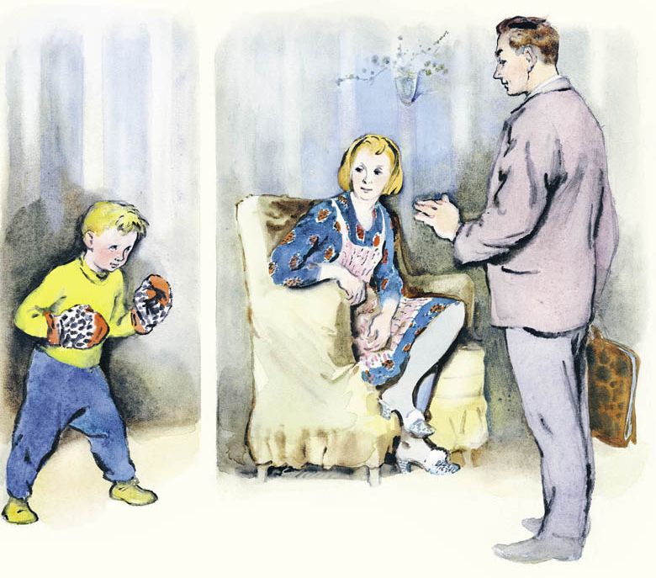
Кто был друг детства Дениски из одноимённого рассказа?
    Оловянный солдатик
    Плюшевый медведь
    Деревянный заяц

Slide 10
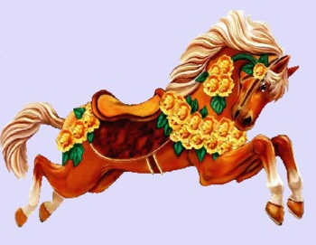
Почему Дениска любит лошадей?
у них очень длинные и красивые гривы
у них красивые и добрые лица
на них можно покататься

Slide 11
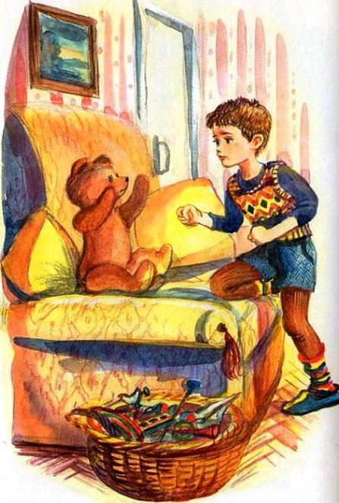
Какая из этих пословиц больше всего подходит к рассказу «Друг детства»?
  Не имей сто рублей, а имей
  сто друзей.
  Старый друг лучше новых двух.
  Один в поле не воин.

Slide 12
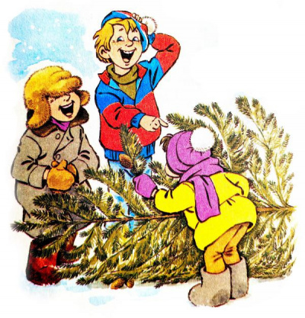
Какая буква дала название рассказу «Заколдованная буква»?
        Буква «А»
        Буква «С»
        Буква «Ш»

Slide 13
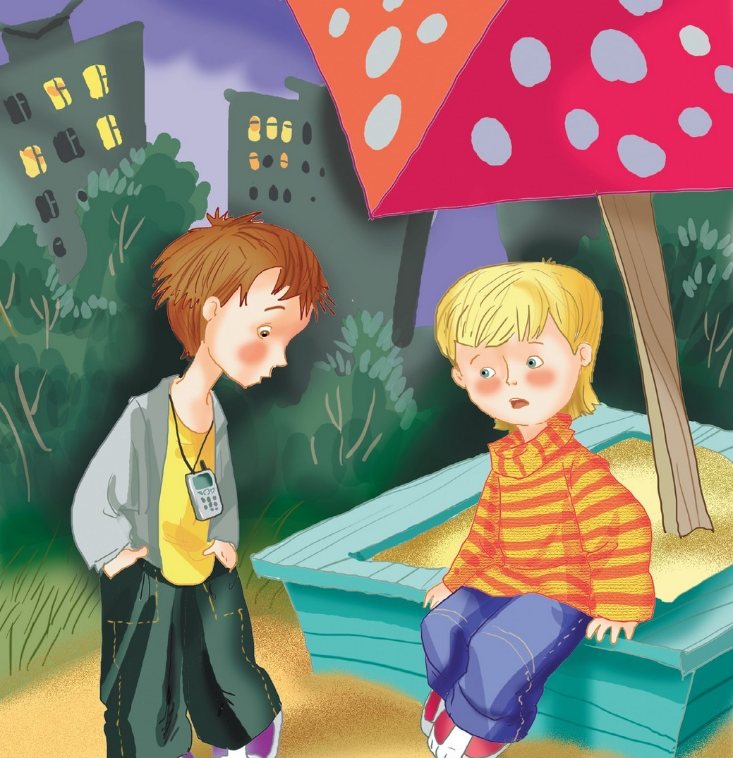
О ком идёт речь в рассказе «Он живой и светится»?
    О жуке -светлячке
    Об инопланетянине
    О персонаже мультфильма

Slide 14
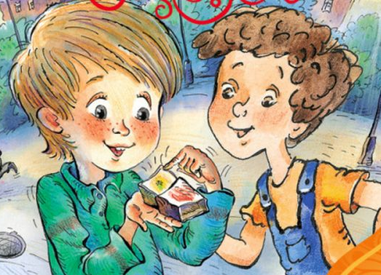
Какую игрушку отдал Денис Мишке в обмен на светлячка?
      Самосвал
      Самокат
      Совок

Slide 15
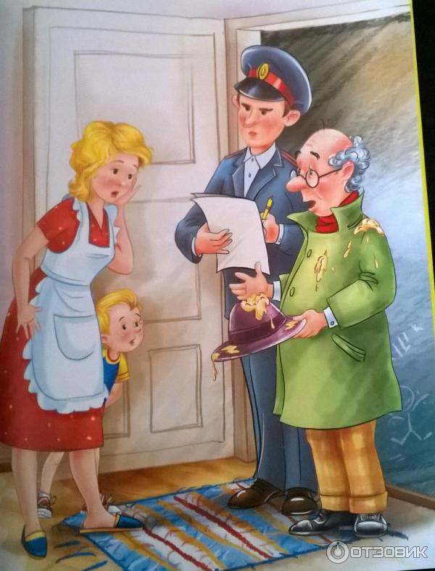
Какое блюдо вылил Дениска на голову прохожему в рассказе «Тайное становится явным»
      Куриный бульон
      Манную кашу
      Молочную лапшу

Slide 16
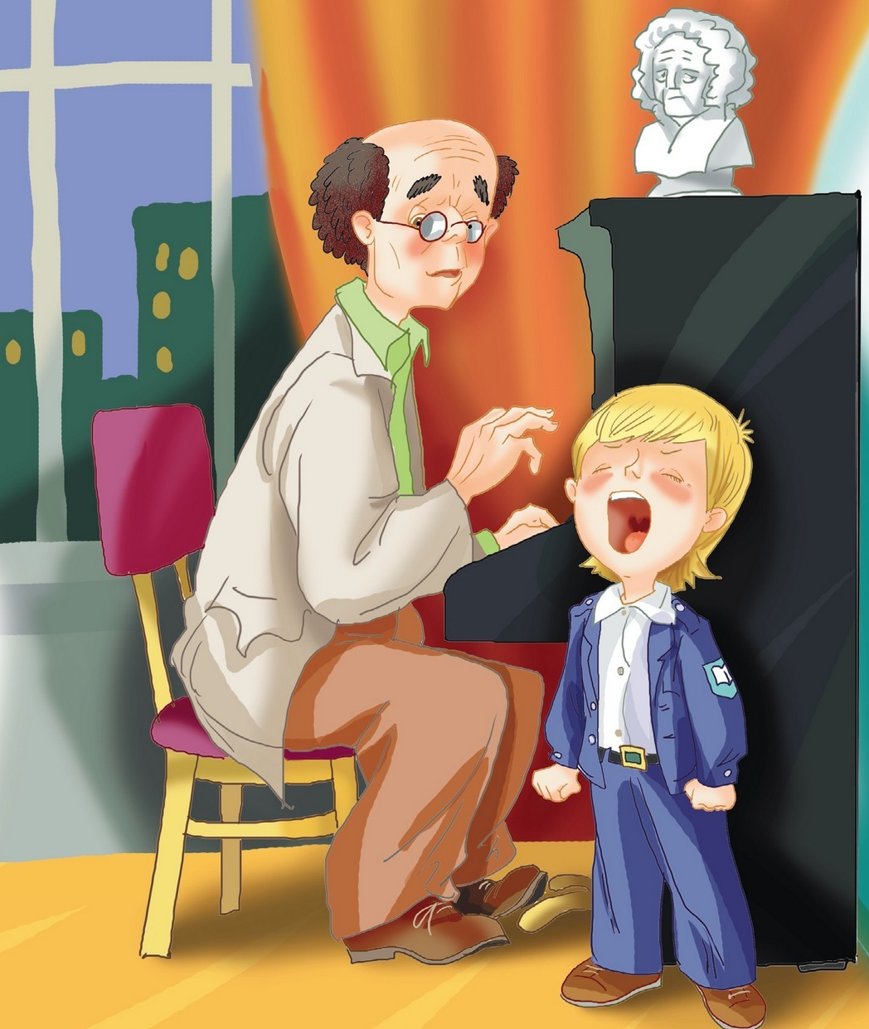
Что ел друг Дениски, Мишка, в школьном буфете в рассказе «Где это видано, где это слыхано»?
      Котлету
      Сосиску
      Сардельку

Slide 17
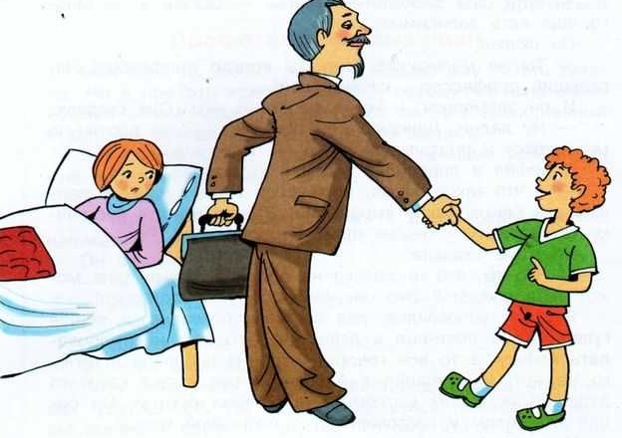
Какая фамилия была у профессора, который лечил Алёнку в рассказе «Профессор кислых щей»
      Васильев
      Михайлов
      Сергеев

Slide 18
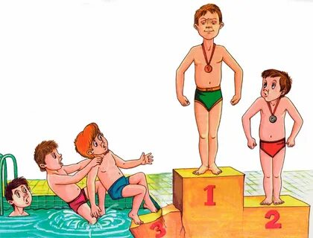
На сколько метров был заплыв в соревновании в рассказе «Третье место в стиле баттерфляй»
          На 25м
          На 20м
          На 15м

Slide 19
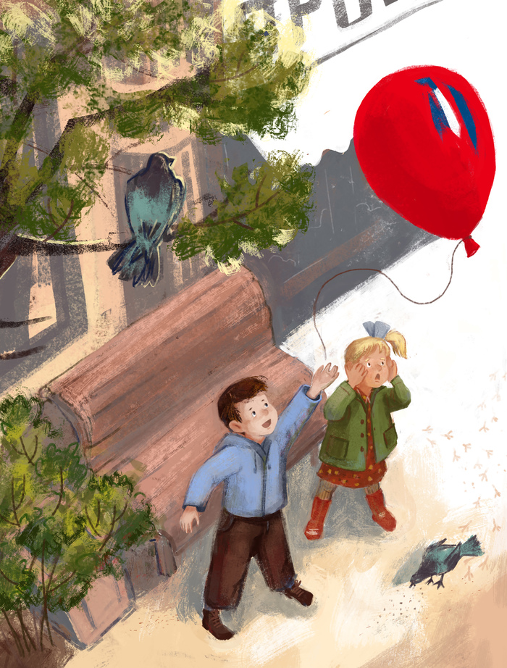
Какая денежка была у Алёнки в рассказе «Красный шарик в синем небе»?
      Десять копеек
      Десять рублей
      Двадцать копеек

Slide 20
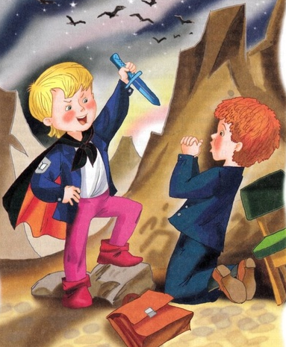
Чем ударил Лёвка Дениску по затылку в рассказе «Синий кинжал»
      Портфелем
      Промокашкой
      Пеналом

Slide 21
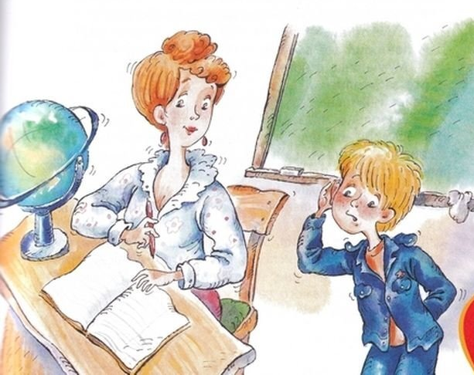
Какую оценку поставила Раиса Ивановна Лёвке за календарь в рассказе «Синий кинжал»
      Пятёрку
      Четвёрку
      Тройку

Slide 22
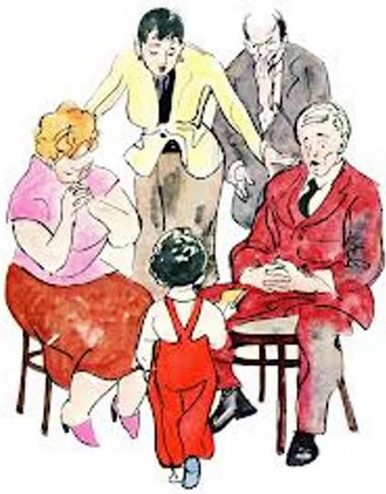
Сколько ложек сахару положила в чай папе Дениске тётя Тамара в рассказе «Одна капля убивает лошадь»?
      Одну ложку
      Две ложки
      Три ложки

Slide 23
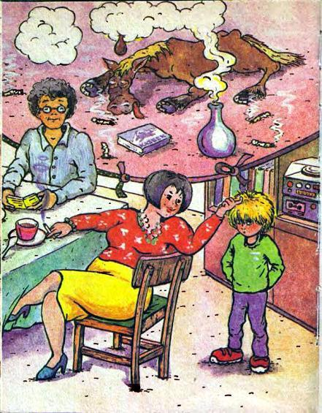
Как Дениска назвал тётю Тамару про себя?
    Тамарище Семиголовое
    Тамарище Семипудовое
    Тамарище Семикрылое

Slide 24
Самопроверка
1 - №2 2 - №2 3 - №3 4 - №3 5 - №1
6 - №2 7 - №2 8 – №2 9 - №3 10 - №1
11 – №1 12 - №2 13 - №3 14 - №3 15 - №1
16 - №1 17 - №3 18 - №3 19 - №3 20 - №1

